Slide 1

Cafe Gloriette
Schlosspark Schönbrunn

Slide 2
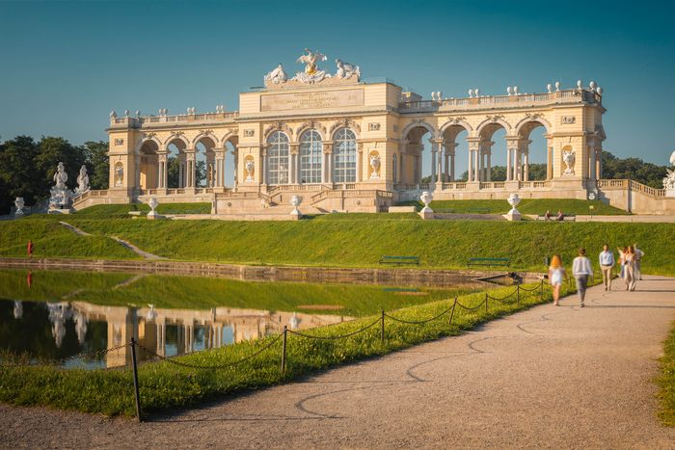
Über die Gloriette
Diente Speise- und Festsaal sowie als Frühstückszimmer für Kaiser Franz Joseph I. Der Speisesaal wurde bis zum Ende der Monarchie benutzt, heute befindet sich ein Café darin; auf dem Dach ist eine Aussichtsplattform mit Blick über Wien.

Slide 3
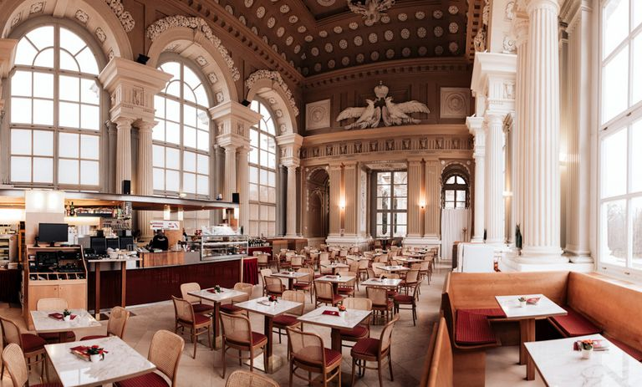
Art der Arbeit
Komplette Betreuung der Schank
Ausgabe, Kontrolle und Nachfassen aller Getränke
Arbeiten mit der Kaffeemaschine und Schankanlage
Eiscoupezubereitung und Ausgabe der Mehlspeisen
Aushilfe im Service

Slide 4
Arbeitsplatz

Slide 5
Wer war der*die Arbeitgeber*in?
Husein Kovacevic und Thomas Repolusk
Oberkellner: Jürgen und Roland
Schankchef & -betreuer: Doc

Slide 6
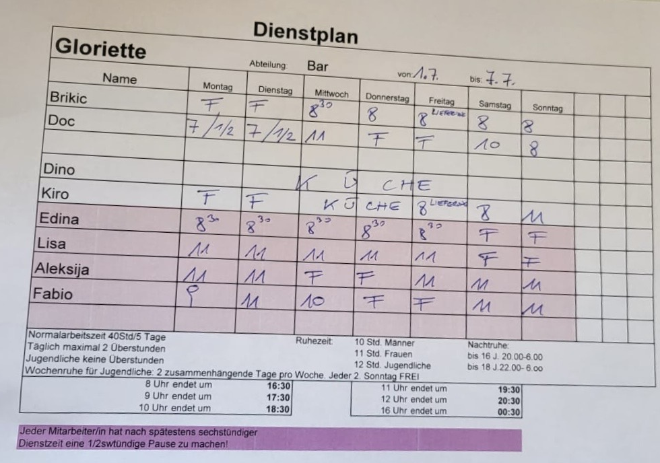
Arbeitszeiten
Vom 03.06.24 bis 25.08.24
40h/Woche
je nach Dienstplan

Slide 7
erfahrungen
Trotz Stress schnell gearbeitet
alle Arbeitskollegen sehr freundlich und humorvoll

Slide 8
entlohnung
laut Kollektivvertrag: 1.320
Trinkgeld am Ende der drei Monate: 450

